Slide 1
学习习近平教育思想 做好2018年工作
胡 永
2018年4月10日

Slide 2
第一部分 学习习近平教育思想
分享习近平教育思想的三篇权威性文章、讲话
1.《学习习近平教育思想体会》，2017-09-30 中国教育报 教育部党组书记、部长 陈宝生（官方之言）
2.《习近平教育思想指引中国教育改革和发展前进方向》， 2017-07-27 中国教育报 著名教育家、中国教育学会会长 顾明远（学界之言）
3.5.2北京大学师生座谈会上的讲话（最新之言）
Notes:
关于习近平教育思想的两权威性文章
《学习习近平教育思想体会》，2017-09-30 中国教育报 教育部党组书记、部长 陈宝生
《习近平教育思想指引中国教育改革和发展前进方向》， 2017-07-27 中国教育报 著名教育家、中国教育学会会长 顾明远

Slide 3
一、陈宝生的观点
1、教育的历史定位
途径——传承文明和知识、促进人类进步、创造美好生活的途径;
基石——提高人民素质、促进人的全面发展、推动民族振兴和社会进步的基石;
决定——决定着人类的今天和未来，决定着中华民族的伟大复兴;
依靠——“两个一百年”目标的实现、中华民族伟大复兴中国梦的实现，靠教育。
Notes:
陈宝生的观点
第一，教育的历史定位
途径——传承文明和知识、促进人类进步、创造美好生活的途径
基石——提高人民素质、促进人的全面发展、推动民族振兴和社会进步的基石。
决定——决定着人类的今天和未来，决定着中华民族的伟大复兴。
依靠——“两个一百年”目标的实现、中华民族伟大复兴中国梦的实现，靠教育。

Slide 4
2、教育的根本任务
立德树人，培养造就中国特色社会主义事业建设者和接班人(5月2日在北京大学师生座谈会上的讲话中，“建设者和接班人”提到了10遍。《高校思想政治工作质量提升工程实施纲要》)。
3、中国教育的本质
以人民为中心的发展;
每个人都有人生出彩的机会。
4、中国的教育怎么办
扎根中国、融通中外、立足时代、面向未来，办中国特色的社会主义教育。
Notes:
第二，教育的根本任务
好立德树人，培养造就中国特色社会主义事业建设者和接班人。
第三，中国教育的本质
以人民为中心的发展
第四，中国的教育怎么办
扎根中国、融通中外、立足时代、面向未来，办中国特色的社会主义教育。

Slide 5
5、党的领导是办好中国教育的最根本保证
中国特色社会主义最本质的特征就是坚持中国共产党的领导，教育事业也是如此。
——坚持党的领导，
——传播马克思主义，
——培育和弘扬社会主义核心价值观，
——促进高校和谐稳定，培育理性平和的健康心态，加强人文关怀和心理疏导，
——培育优良校风和学风。
Notes:
第五，党的领导是办好中国教育的最根本保证
中国特色社会主义最本质的特征就是坚持中国共产党的领导，教育事业也是如此。
——坚持党的领导，
——传播马克思主义，
——培育和弘扬社会主义核心价值观，
——促进高校和谐稳定，培育理性平和的健康心态，加强人文关怀和心理疏导，
——培育优良校风和学风。
第六，重视教师在教育发展中的决定性作用
好老师的标准
一是要有理想信念。 二是要有道德情操。
三是要有扎实学识。 四是要有仁爱之心。

Slide 6
6、重视教师在教育发展中的决定性作用
四有好老师的标准（2014年北师大讲话）
一是要有理想信念。
二是要有道德情操。
三是要有扎实学识。
四是要有仁爱之心。
2018年1月20日,中共中央国务院《关于全面深化新时代教师队伍建设改革的意见》。“着力提升思想政治素质，全面加强师德师风建设”；“全面提高职业院校教师质量，建设一支高素质双师型的教师队伍”
继续实施职业院校教师素质提高计划，引领带动各地建立一支技艺精湛、专兼结合的双师型教师队伍。
切实推进职业院校教师定期到企业实践，不断提升实践教学能力。
建立企业经营管理者、技术能手与职业院校管理者、骨干教师相互兼职制度。
Notes:
第五，党的领导是办好中国教育的最根本保证
中国特色社会主义最本质的特征就是坚持中国共产党的领导，教育事业也是如此。
——坚持党的领导，
——传播马克思主义，
——培育和弘扬社会主义核心价值观，
——促进高校和谐稳定，培育理性平和的健康心态，加强人文关怀和心理疏导，
——培育优良校风和学风。
第六，重视教师在教育发展中的决定性作用
好老师的标准
一是要有理想信念。 二是要有道德情操。
三是要有扎实学识。 四是要有仁爱之心。

Slide 7
二、顾明远的观点
1、教育本质：教育决定着人类未来
“确立为人类和平与发展贡献智慧和力量的远大志向”
习近平总书记，《致清华大学苏世民学者项目启动的贺信》 “教育决定着人类的今天，也决定着人类未来”。
联合国教科文组织2015年报告《反思教育：向“全球共同利益”的理念转变？》提出，教育应该以人文主义为基础，以尊重生命和人类尊严、权利平等、社会正义、文化多样性、国际团结和为可持续的未来承担共同责任。
教育的本质就是通过传授知识、提高品德、启迪智慧，培养促进社会发展的人才，是提高每个人的生命质量、提升生命价值的重要途径。
Notes:
顾明远的观点
一、教育本质：教育决定着人类未来
“确立为人类和平与发展贡献智慧和力量的远大志向”
习近平总书记，《致清华大学苏世民学者项目启动的贺信》 “教育决定着人类的今天，也决定着人类未来”。
联合国教科文组织2015年报告《反思教育：向“全球共同利益”的理念转变？》提出，教育应该以人文主义为基础，以尊重生命和人类尊严、权利平等、社会正义、文化多样性、国际团结和为可持续的未来承担共同责任。
教育的本质就是通过传授知识、提高品德、启迪智慧，培养促进社会发展的人才，是提高每个人的生命质量、提升生命价值的重要途径。

Slide 8
2、教育战略：坚定实施科教兴国战略
“始终把教育摆在优先发展的战略地位”
3、根本任务：国无德不兴，人无德不立
学校“承担好立德树人、教书育人的神圣职责”
——中国传统优秀文化教育
——道德教育，树立正确的世界观、人生观、价值观
——要把社会主义核心价值观融入学校教育全过程
Notes:
二、教育战略：坚定实施科教兴国战略
“始终把教育摆在优先发展的战略地位”
三、根本任务：国无德不兴，人无德不立
希望学校“承担好立德树人、教书育人的神圣职责”
——中国传统优秀文化教育
——道德教育，树立正确的世界观、人生观、价值观
——要把社会主义核心价值观融入学校教育全过程

Slide 9
4、教育理想:走自己的道路,牢记“四个服务”
“发展具有中国特色、世界水平的现代教育”。高等教育要
——为人民服务，
——为中国共产党治国理政服务，
——为巩固和发展中国特色社会主义制度服务，
——为改革开放和社会主义现代化建设服务。
Notes:
四、教育理想：走自己的道路，牢记“四个服务”
“发展具有中国特色、世界水平的现代教育”
高等教育发展方向要同我国发展的现实目标和未来方向紧密联系在一起，
——为人民服务，
——为中国共产党治国理政服务，
——为巩固和发展中国特色社会主义制度服务，
——为改革开放和社会主义现代化建设服务。

Slide 10
5、队伍保障：塑造灵魂，家国情怀
教师是“最伟大、最神圣的职业之一”；
教育大计，教师为本。
6、发展动力：坚持文化自信，坚持五大理念
“大力推动教育改革发展”。
2017年9月24日，中办、国办《关于深化教育体制机制改革的意见》。 指出，要完善提高职业教育质量的体制机制。
强调要健全德技并修、工学结合的育人机制。坚持以就业为导向，着力培养学生的工匠精神、职业道德、职业技能和就业创业能力。坚持学中做、做中学，推动形成具有职业教育特色的人才培养模式。
完善专业动态调整机制，完善教学标准，创新教学方式，改善实训条件，加强和改进公共基础课教学，严格教学管理。
改进产教融合、校企合作的办学模式……
Notes:
五、队伍保障：塑造灵魂，家国情怀
教师是“最伟大、最神圣的职业之一”
教育大计，教师为本
《关于全面深化新时代教师队伍建设改革的意见》
六、发展动力：坚持文化自信，坚持五大理念
“大力推动教育改革发展”
《关于深化教育体制机制改革的意见》

Slide 11
三、5.2在北大师生座谈会上的讲话
地位：教育兴则国家兴，教育强则国家强。
道路：“加快一流大学和一流学科建设，实现高等教育内涵式发展”（19大）
目标：德智体美全面发展的社会主义建设者和接班人（培养什么样的人）
路径：3项基础性工作（怎样培养人）
第一，坚持办学正确政治方向。
第二，建设高素质教师队伍。
第三，形成高水平人才培养体系。
Notes:
教育兴则国家兴，教育强则国家强。
“加快一流大学和一流学科建设，实现高等教育内涵式发展”
培养什么样的人——德智体美全面发展的社会主义建设者和接班人
怎样培养人——（3项基础性工作）：第一，坚持办学正确政治方向。
第二，建设高素质教师队伍。
第三，形成高水平人才培养体系。

Slide 12
第一，坚持办学正确政治方向
古今中外，每个国家都是按照自己的政治要求来培养人的，世界一流大学都是在服务自己国家发展中成长起来的。
（1）政治层面
要抓好马克思主义理论教育；
培育和弘扬社会主义核心价值观；
道路自信、理论自信、制度自信、文化自信。
（2）道德层面
立德树人的成效作为检验学校一切工作的根本标准；
以文化人、以德育人，明大德、守公德、严私德；
内化到大学建设和管理各领域、各方面、各环节。
Notes:
第一，坚持办学正确政治方向。
古今中外，每个国家都是按照自己的政治要求来培养人的，世界一流大学都是在服务自己国家发展中成长起来的。
（1）政治层面：要抓好马克思主义理论教育；培育和弘扬社会主义核心价值观；道路自信、理论自信、制度自信、文化自信。
（2）道德层面：立德树人的成效作为检验学校一切工作的根本标准，明大德、守公德、严私德，内化到大学建设和管理各领域、各方面、各环节。

Slide 13
第二，建设高素质教师队伍
（1）建设政治素质过硬、业务能力精湛、育人水平高超的高素质教师队伍是大学建设的基础性工作。
（2）“师者，人之模范也”， “吐辞为经、举足为法”，教师要成为学生健康成长指导者和引路人。（痞子化、黑恶化要不得，教师有教师的职业道德、职业形象、职业礼仪）
（3）评价教师队伍素质的第一标准应该是师德师风，以德立身、以德立学、以德施教。
Notes:
第二，建设高素质教师队伍
（1）建设政治素质过硬、业务能力精湛、育人水平高超的高素质教师队伍是大学建设的基础性工作。
（2）“师者，人之模范也”， “吐辞为经、举足为法”，教师要成为学生健康成长指导者和引路人。
（3）评价教师队伍素质的第一标准应该是师德师风，以德立身、以德立学、以德施教。

Slide 14
第三，形成高水平人才培养体系
（1）可以借鉴国外有益做法，但必须扎根中国大地办大学。
（2）人才培养体系涉及学科体系、教学体系、教材体系、管理体系等，而贯通其中的是思想政治工作体系。
强调加强党的建设、党的领导，坚持社会主义办学方向
（3）重大科技创新。
Notes:
第三，形成高水平人才培养体系。
（1）可以借鉴国外有益做法，但必须扎根中国大地办大学。
（2）人才培养体系涉及学科体系、教学体系、教材体系、管理体系等，而贯通其中的是思想政治工作体系。
强调党的建设、党的领导，社会主义办学方向
（3）重大科技创新。

Slide 15
第二部分 关于主要工作的思考
去年中层干部务虚会汇报内容，作了适当修改，大都是班子和同志们的想法，我作了汇总。党建、管理工作在开学已初作了报告。思考、交流、分享、碰撞。
一、在教学方面
二、在师资队伍建设方面
三、在校企合作方面
四、在国际化方面
五、在学生教育管理方面
Notes:
第二部分关于2018年主要工作
去年中层干部务虚会汇报内容，作了适当修改。
不是指导棋，是交流、分享、碰撞。
一、在教学方面
二、在师资队伍建设方面
三、在校企合作方面
四、在国际化方面
五、在学生教育管理方面

Slide 16
一、在教学方面
1.按照省高水平骨干专业建设方案、校品牌专业建设方案、对接悉尼协议任务要求，按进度完成年度建设任务。
2.加强专业集群建设，发挥优势专业的带动作用，拓展新专业（按专业招生的挑战：专业建设水平，新专业开发）。
3.结合2018版人才培养方案调整，完善现代学徒制，实习时间合理调整，个性化课程，开设学生素质教育周。
Notes:
一、在人才培养方面
1.按照高水平骨干专业建设、品牌专业建设方案要求，对接《悉尼协议》，按进度完成年度建设任务，进一步提升会计、酒店专业内涵建设水平。
2.加强专业集群建设，发挥会计、酒店两个优势专业的带动作用，拓展新专业（17、18年新专业申报都没有通过，因此，下一步新专业申报一个是考虑市场需求，另一方面考虑办学基础）。涉外导游在东南亚留学生当中比较好招生（据了解，学历留学生选择经管类专业比较多，占近一半。2017年东南亚入学留学生80人，努力努力能不能开一个涉外导游留学生班。建工专业留学生很少，但也单独开班。）
3.结合2018版人才培养方案调整，在电商、营销等专业中推广现代学徒制，把工学交替与企业用工旺季相结合；加大跟岗实训、顶岗实训比重；扬弃原学生劳动周做法，开设学生素质教育周（主要是商科学生的基本职业素质，比如职业道德、职业形象、服务意识、领导力等核心素质）。
4.进一步完善和加强仿真实训平台建设，提高校内实训质量，会计、电商、物流仿真实训平台需要引进或更新，着手改造物流专业实训室。继续做好跨专业综合实训工作，培养学生综合素质和复合能力（2017年第一次组织了94名学生的跨专业综合实训，学生学习积极性被调动起来，并且与毕业设计相结合，加强深化）。
5.推动技能大赛课程化，设立技能大赛月，提高学生参与度，以赛促学、以赛促学（2017年，各专业都有了比较好的基础，效果也比较好）。
6.加强在线课程、微课、教学信息化等建设，加强学院网站建设与管理。

Slide 17
一、在教学方面
4.进一步完善和加强仿真实训平台建设，提高校内实训质量。引进或更新仿真实训平台，改造物流专业实训室。继续做好跨专业综合实训工作，培养学生综合素质和复合能力。
5.推动技能大赛课程化，设立技能大赛月，提高学生参与度，以赛促教、以赛促学（进行适当包装，形成品牌）。
6.加强在线课程、微课、教学信息化、立体化教材等建设，加强学院网站建设与管理。
Notes:
一、在人才培养方面
1.按照高水平骨干专业建设、品牌专业建设方案要求，对接《悉尼协议》，按进度完成年度建设任务，进一步提升会计、酒店专业内涵建设水平。
2.加强专业集群建设，发挥会计、酒店两个优势专业的带动作用，拓展新专业（17、18年新专业申报都没有通过，因此，下一步新专业申报一个是考虑市场需求，另一方面考虑办学基础）。涉外导游在东南亚留学生当中比较好招生（据了解，学历留学生选择经管类专业比较多，占近一半。2017年东南亚入学留学生80人，努力努力能不能开一个涉外导游留学生班。建工专业留学生很少，但也单独开班。）
3.结合2018版人才培养方案调整，在电商、营销等专业中推广现代学徒制，把工学交替与企业用工旺季相结合；加大跟岗实训、顶岗实训比重；扬弃原学生劳动周做法，开设学生素质教育周（主要是商科学生的基本职业素质，比如职业道德、职业形象、服务意识、领导力等核心素质）。
4.进一步完善和加强仿真实训平台建设，提高校内实训质量，会计、电商、物流仿真实训平台需要引进或更新，着手改造物流专业实训室。继续做好跨专业综合实训工作，培养学生综合素质和复合能力（2017年第一次组织了94名学生的跨专业综合实训，学生学习积极性被调动起来，并且与毕业设计相结合，加强深化）。
5.推动技能大赛课程化，设立技能大赛月，提高学生参与度，以赛促学、以赛促学（2017年，各专业都有了比较好的基础，效果也比较好）。
6.加强在线课程、微课、教学信息化等建设，加强学院网站建设与管理。

Slide 18
二、在师资队伍建设方面
1.人才引进，积极引进会计、电商、物流专业教师，加强高层次人才引进工作；
2.教师培训，适应大数据、智能化发展趋势，加强物流专业教师培训；加强新专业（电商）教师专业培训；加强停止招生专业教师分流、转向工作；
3.加强青年教师的培养、新教师培养，召开青年教职工座谈会，新教师要明任务、压担子，明显其职业发展规划，促进其尽快成长成熟；
4.力争学校给我们分配一名男专职辅导员。
Notes:
二、在师资队伍建设
1.人才引进，积极引进会计、电商类专业人才，加强高层次人才引进工作；
2.教师培训，适应大数据、智能化发展趋势，加强物流专业教师培训；加强新专业（电商）教师专业培训；加强停止招生专业教师分流、转向工作；
3.加强青年教师的培养、新教师培养，召开青年教职工座谈会，新教师要明任务、压担子，明显其职业发展规划，促进其尽快成长成熟。
4.力争学校给我们分配一名男专职辅导员

Slide 19
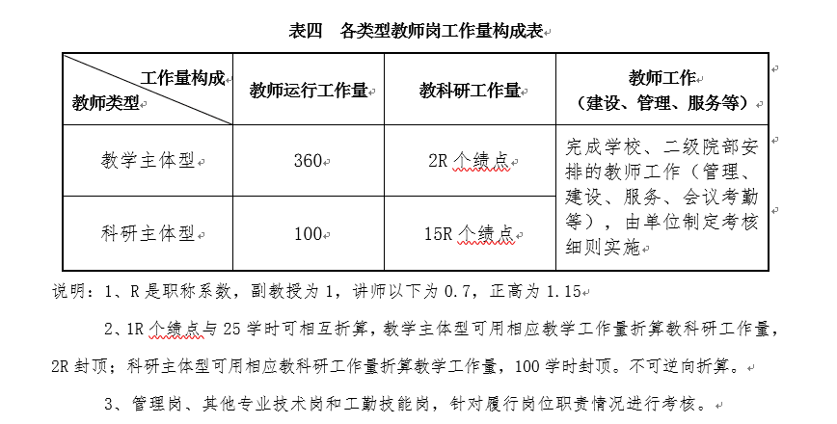
三、在科研、教研方面
Notes:
三、在科研、教研方面

Slide 20
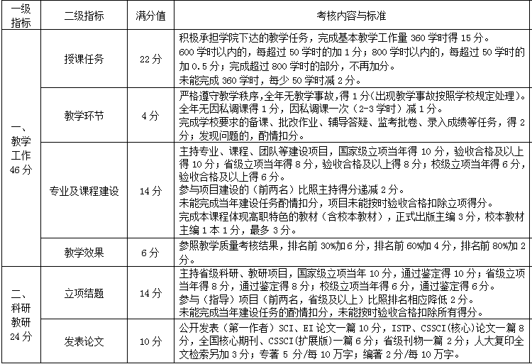
经济管理与人文学院教师量化考核表（修订稿）
Notes:
三、在科研、教研方面

Slide 21
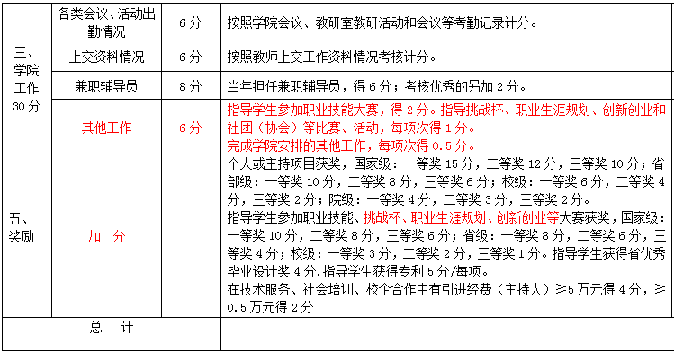
Notes:
三、在科研、教研方面

Slide 22
四、在校企合作方面
1.继续做好与徐州市老龄委、旅游局、物流协会、电商协会、雨润集团、京东商城、万科物业、顺风集团、娃哈哈集团等政府、行业、企业的合作
（校企合作原则：学校保证学生在企业实习时间，不要太短、太散，满足企业人资成本效益要求；企业具有接纳学生实习的能力，保证学生能够获得相应的专业实践技能。）
（专业办学要确实与经济社会需求对接、与企业对接，要积极吸引行业企业参与人才培养全过程）。
2.做实一专业一深度合作企业工作，让企业切实深入到实训室建设、课程教学、实习指导等人才培养环节中，筹备建设雨润学院。
3.优胜劣汰校企合作企业。
Notes:
三、在校企合作方面
1.继续做好与徐州市民政局、旅游局、物流协会、电商协会、雨润集团、京东商城、万科物业、顺风集团、娃哈哈等政府、行业、企业的合作。
2.做实一专业一深度合作企业工作，让企业切实深入到实境性的实训室建设、课程教学、实习指导、管培生培养等人才培养环节中，筹备建设雨润学院。
3.优胜劣汰校企合作企业。

Slide 23
四、在国际化方面
1.积极参与到学校与老挝、柬埔寨等国合作交流进程中去；力争扩大留学生招生，单独成班；加强留学生教学与管理。
2.积极参与与泰国博仁大学中国东盟国际学院专本连读合作项目。
3.积极引进双语教学师资。
Notes:
四、在国际化方面
1.积极参与到学校与老挝、柬埔寨等国合作交流进程中去；力争扩大留学生招生，单独成班；加强留学生教学与管理。
2.启动与泰国博仁大学中国东盟国际学院专本连读合作项目。
3.积极引进双语教学师资。

Slide 24
五、在学生教育管理方面
1.习近平新时代中国特色社会主义思想和十九大精神进班级、进课堂、进头脑；
2.以《高校思想政治工作质量提升工程实施纲要》为指导，完善课程、科研、实践、文化、网络、心理、管理、服务、资助、组织“十大”育人体系；
3.打牢安全稳定基础，打造经管人文特色。
Notes:
五、学生教育管理方面
1.习近平新时代中国特色社会主义思想和十九大精神进班级、进课程、进头脑；
2.以《高校思想政治工作质量提升工程实施纲要》为指导，完善课程、科研、实践、文化、网络、心理、管理、服务、资助、组织“十大”育人体系；
3.打牢安全稳定基础，打造经管人文特色。

Slide 25
谢谢大家，不当之处敬请批评指正！
Notes:
谢谢大家，不当之处敬请批评指正！！！

